Slide 1

Tiết 189. VIẾT ĐOẠN VĂN TẢ MỘT ĐỒ VẬT

Slide 2
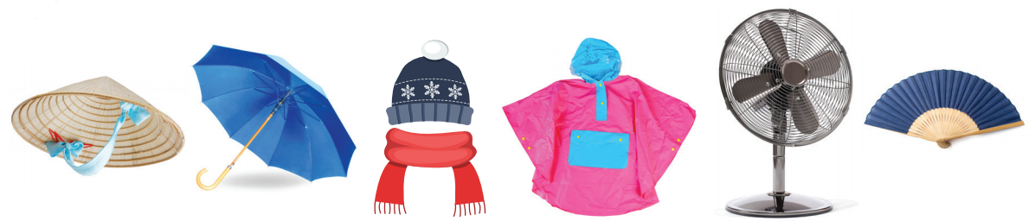
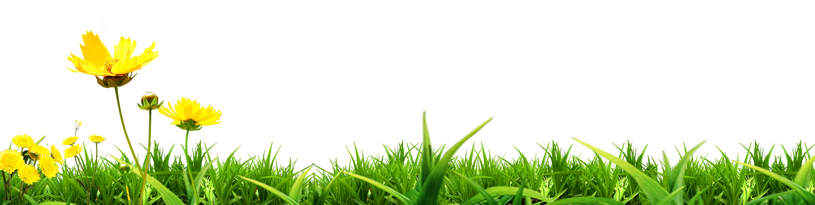
Cái nón
ô (dù)
mũ, khăn
áo mưa
quạt điện
quạt giấy

Slide 3
Chọn 1 - 2 đồ vật yêu thích và nói về đặc điểm, công dụng của chúng.

Slide 4
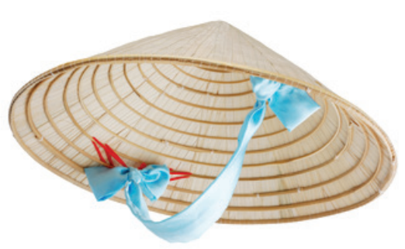
Nón có hình chóp được dùng để che mưa, che nắng; mũ được đan bằng len dùng để đội đầu vào mùa lạnh;…

Slide 5
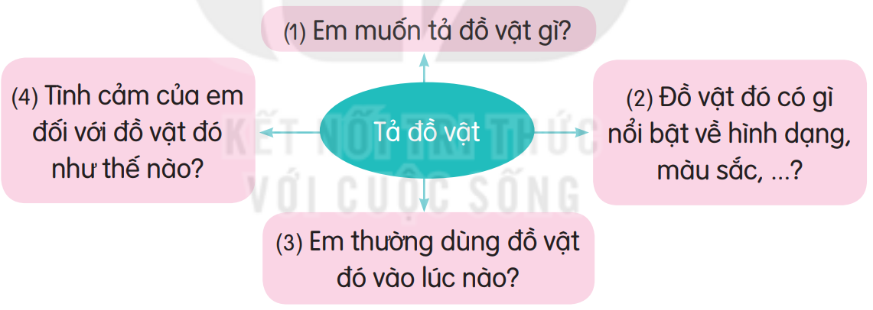

Slide 6


